Slide 1
FEMAG 模拟单晶Si提拉法生长过程
技术部

Slide 2
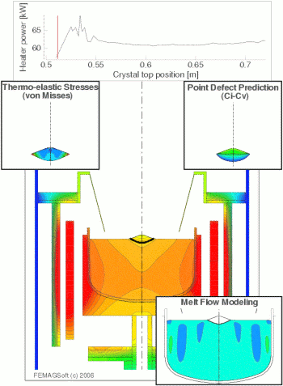
FEMAG/CZ软件
本案例基于FEMAG软件专门的FEMAG/CZ模块模拟计算用Cz法生长Si晶体的工艺过程
模拟提拉生长工艺（直拉法，Czochralski法，Cz法，柴氏法）
适用于半导体单晶Si、Ge、太阳能光伏单晶Si、YAG、小尺寸蓝宝石等晶体提拉生长工艺过程的2D/3D全局数值模拟
FEMAG/CZ软件包括CZ基本模块与CZ/TMF模块

Slide 3
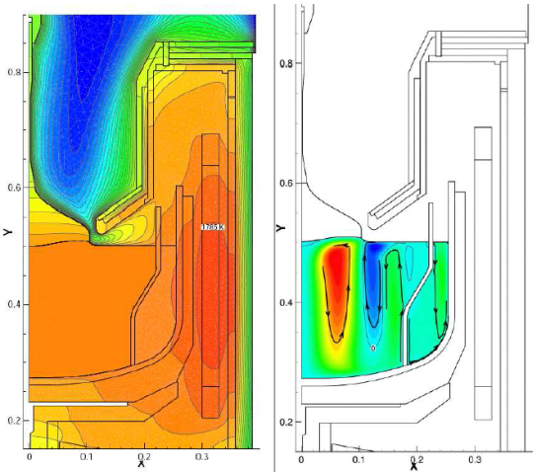
FEMAG/CZ软件的主要功能
生长熔炉全局热场分析
热传导、热对流、热辐射
加热器功率预测
炉室气流速度场计算
熔体速度场分析
浮力流动(Buoyancy流)
科里奥利力和惯性力驱动
外加磁场（TMF）驱动磁流体
炉室气流驱动熔体流动
炉室内气流速度场
熔体对流速度场
生长炉全局热场

Slide 4
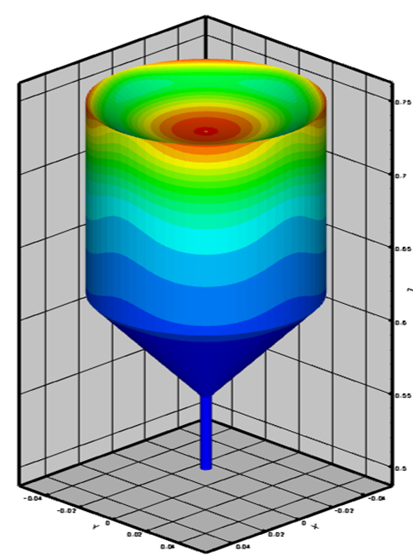
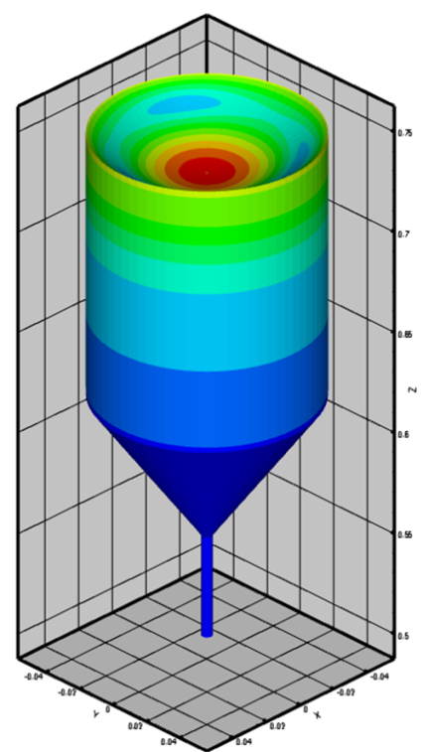
FEMAG/CZ软件的主要功能
各向异性热应力计算
软件支持对提拉单晶热应力进行评估计算
过程中可以考虑不同晶向对结果的影响
<1,0,0>生长方位的热应力
<1,1,1>生长方位的热应力

Slide 5
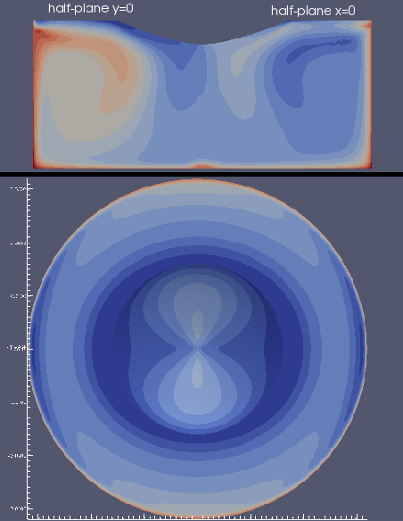
FEMAG/CZ软件的主要功能
预测控制氧/碳/硼等含量
考虑磁场影响的CZ过程准静态仿真结果
工艺参数：
磁感应强度：0.3 T
提拉速率：0.3 mm/min
坩埚半径：0.032 m
晶体半径：0.016 m
晶体旋转速率：0 rpm
坩埚旋转速率：0 rpm
熔体内氧浓度分布情况

Slide 6
FEMAG/CZ软件的主要功能
与时间相关的动态模拟与缺陷和空位浓度控制
全局动态模型预测每个阶段的缺陷浓度（Ci-Cv）分布

Slide 7
FEMAG总体框架
wxfemag
geotool
furgeo
crygeo
inimesh
setmesh
wxcregeo
wxfemag
algview
Postprocess
ParaView
tecplot
几何建模
前处理
网格剖分
物理模型
求解
后处理

Slide 8
更多资源请关注
中仿科技：
http://femag.cntech.com.cn
http://www.femag.cn
市场活动：
http://events.cntech.com.cn
中仿社区：
http://i.cntech.com.cn
FEMAG QQ交流群：
250748997

